Slide 1
Использование кинезиологических упражнений в работе с дошкольниками
МУНИЦИПАЛЬНОЕ БЮДЖЕТНОЕ ДОШКОЛЬНОЕ ОБРАЗОВАТЕЛЬНОЕ УЧРЕЖДЕНИЕ ДЕТСКИЙ САД № 73 «ГОРОДОК»
Подготовила: педагог-психолог МБДОУ №73
Зайцева О.А

Slide 2
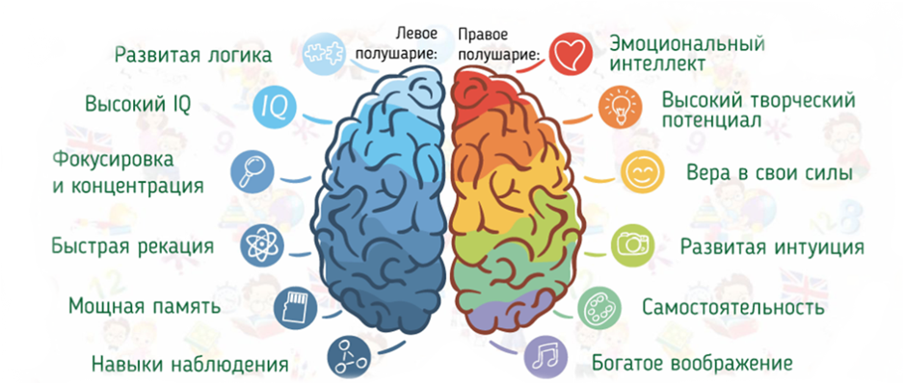
Работа полушарий головного мозга

Slide 3
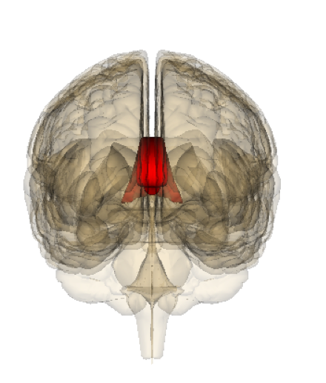
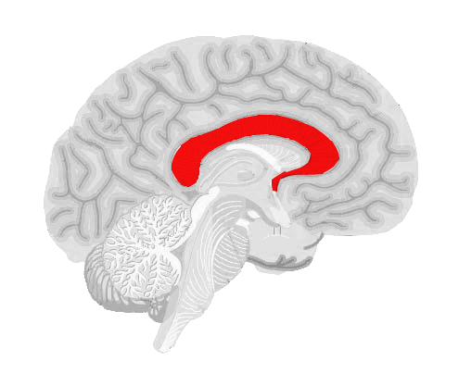
Мозолистое тело необходимо для координации работы мозга и передачи информации из одного полушария в другое.

Slide 4
Кинезиологические упражнения – это комплекс движений позволяющих активизировать межполушарное воздействие.

Slide 5
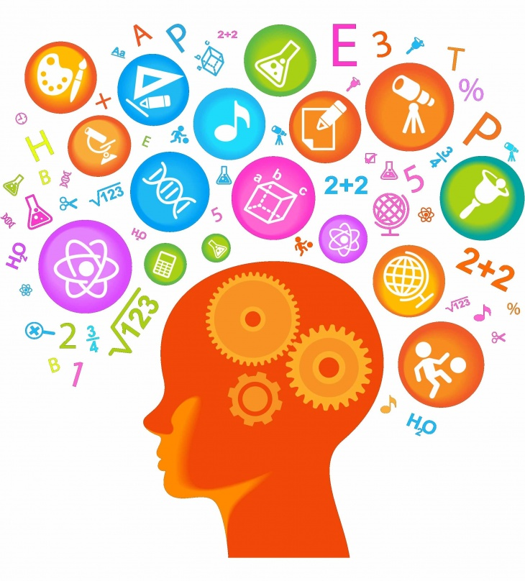
Чем лучше будут развиты межполушарные связи, тем выше у ребёнка будет интеллектуальное развитие, память, внимание, речь, воображение, мышление и восприятие.

Slide 6
Практические упражнения

Slide 10
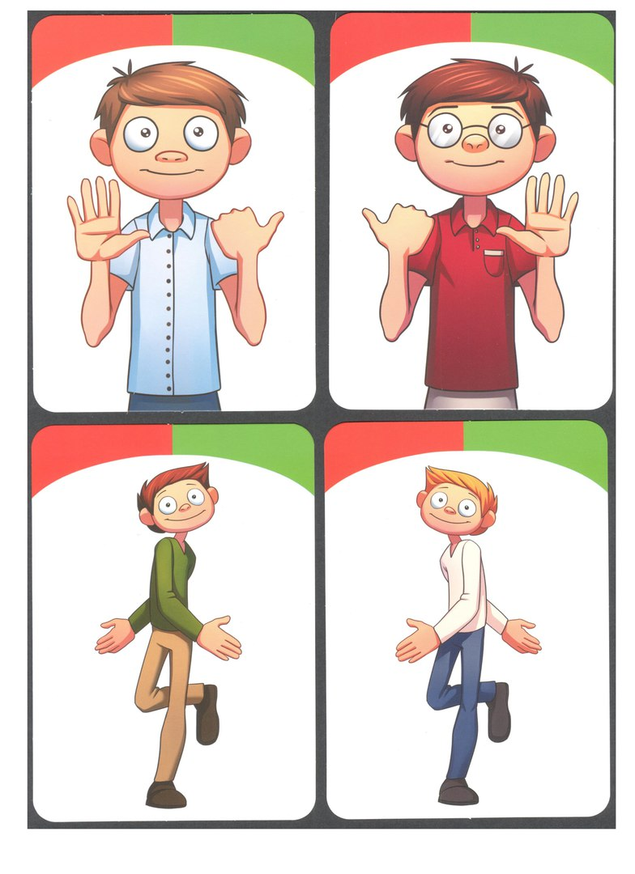
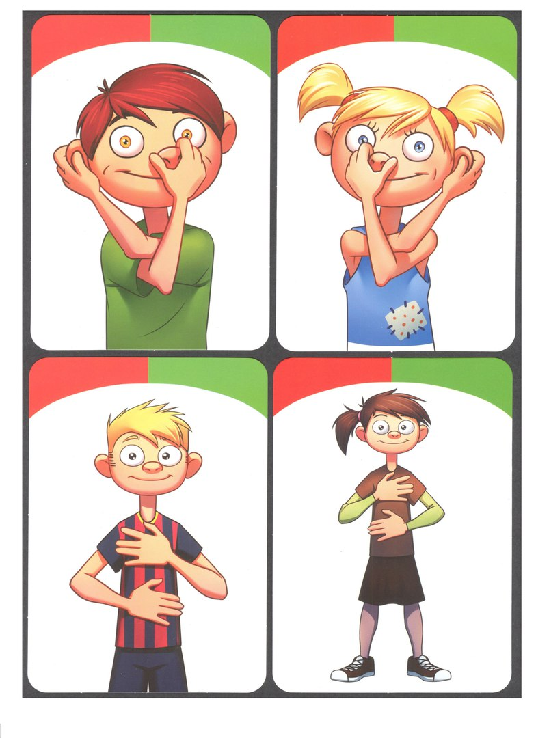

Slide 15
Успехов в занятиях!

